Slide 1
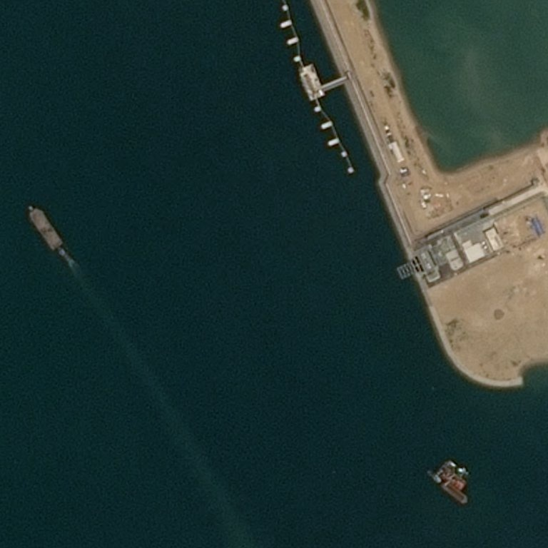
Hajók szegmentálása deep learning segítségével
Ctrl-Alt-SegmentAnything

Slide 2
Korábbi Megoldások
Hagyományos képfeldolgozási technikák
gyakran nem elég pontosak
érzékenyek a zajra
Különböző mélytanulási architektúrák
U-Net és Mask R-CNN
jelentős javulás a szegmentációs feladatokban
Előnyök:
automatikusan felismerés minimális emberi beavatkozással
nagy mennyiségű adat feldolgozására alkalmas
Hátrányok:
nagy számítási kapacitást igényel
adatkészletek kiegyensúlyozatlansága

Slide 3
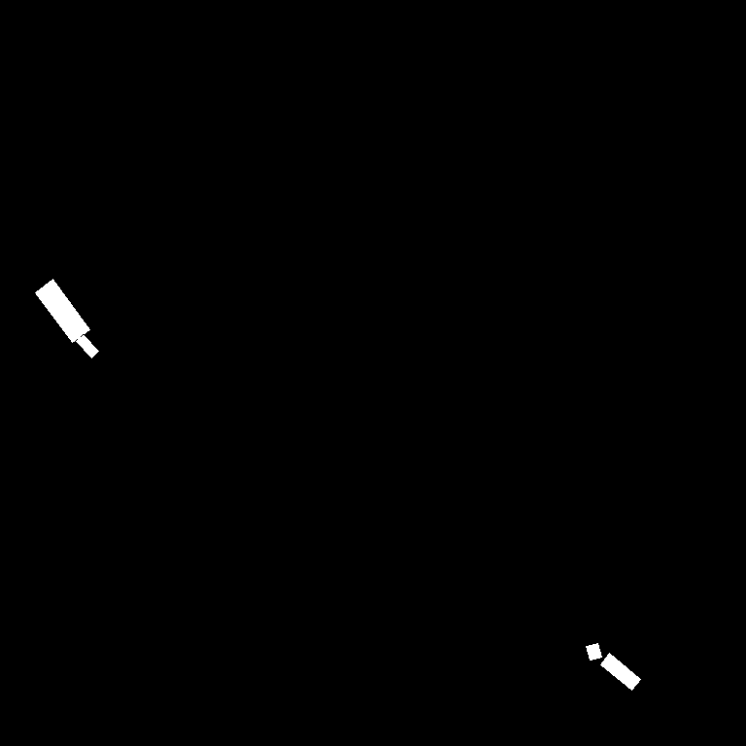
Adatbázis
Adatkészlet:
Airbus Ship Detection verseny adatai
Adatmegoszlás:
192556 kép elemzése:
42556 kép hajóval
150000 kép hajó nélkül
Hajós és hajó nélküli képek aránya: 0.28

Slide 4
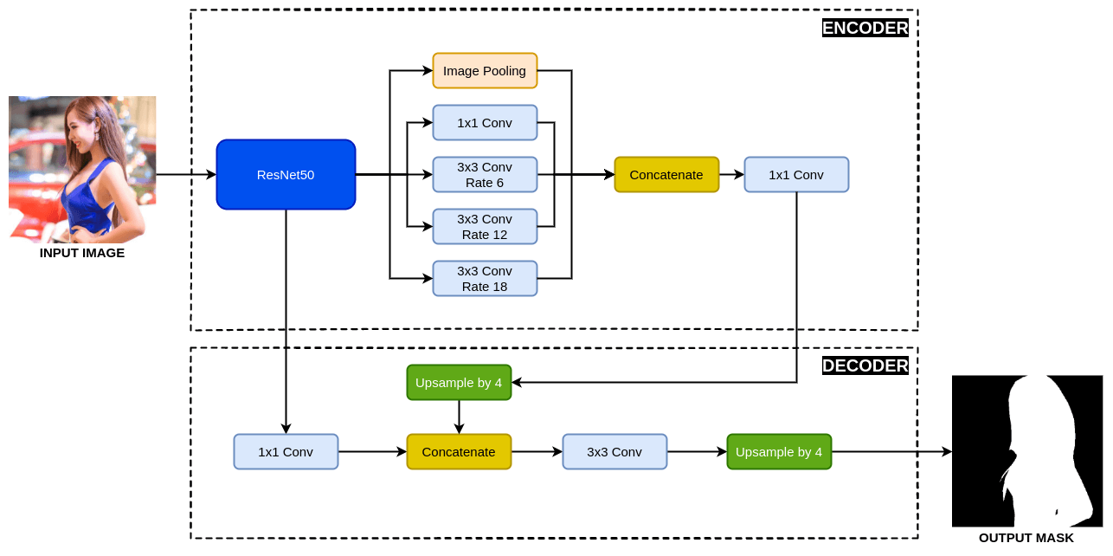
Rendszerterv
DeepLabV3 modellt
ResNet-50 háttérhálózat
Colab - GPU
kezdeti szakaszban egy kisebb adathalmaz
modell létrehozása
hyperparaméter optimalizáció
Később teljes adathalmaz

Slide 5
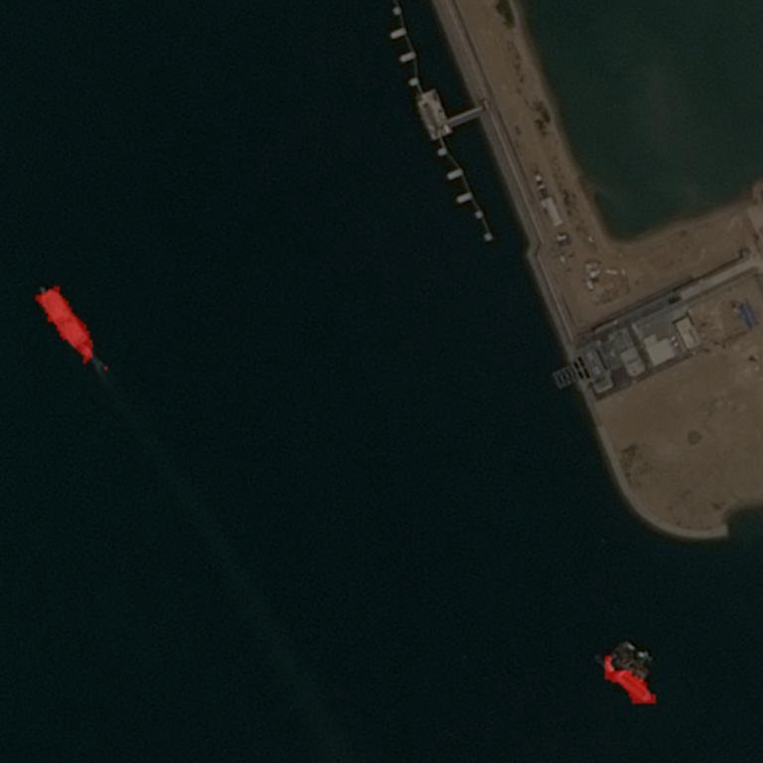
Tanítás
Veszteségfüggvény: Bináris Keresztentrópia Logits Loss-szal
Validációs metrika: Intersection over Union
Epochok száma: 10
Early stopping: overfitting és a felesleges számítások elkerülése érdekében

Slide 6
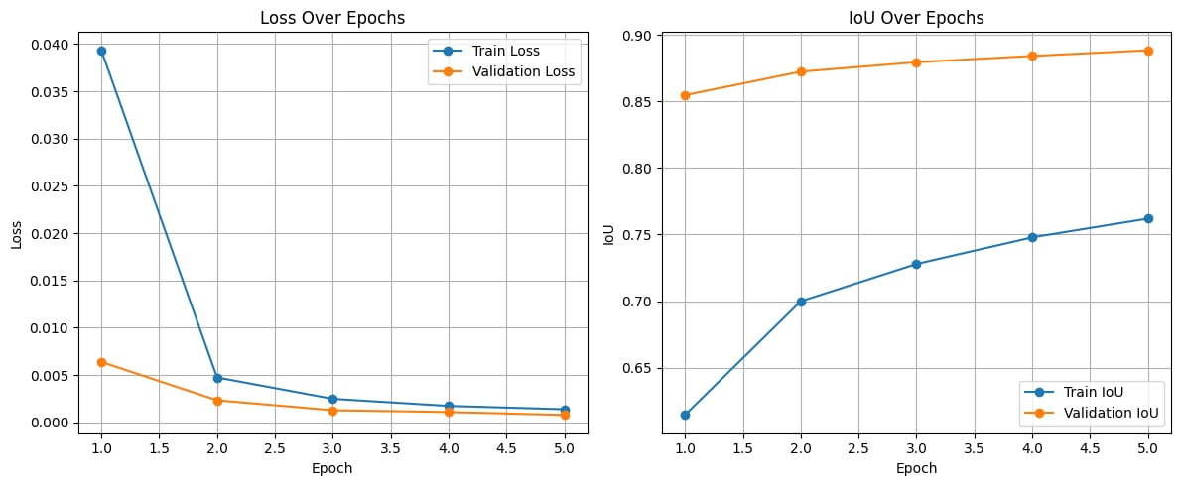
Eredmények kiértékelése
~90%-os IoU érték
jó általánosító képesség
200 ms-os sebesség (inference time)

Slide 7
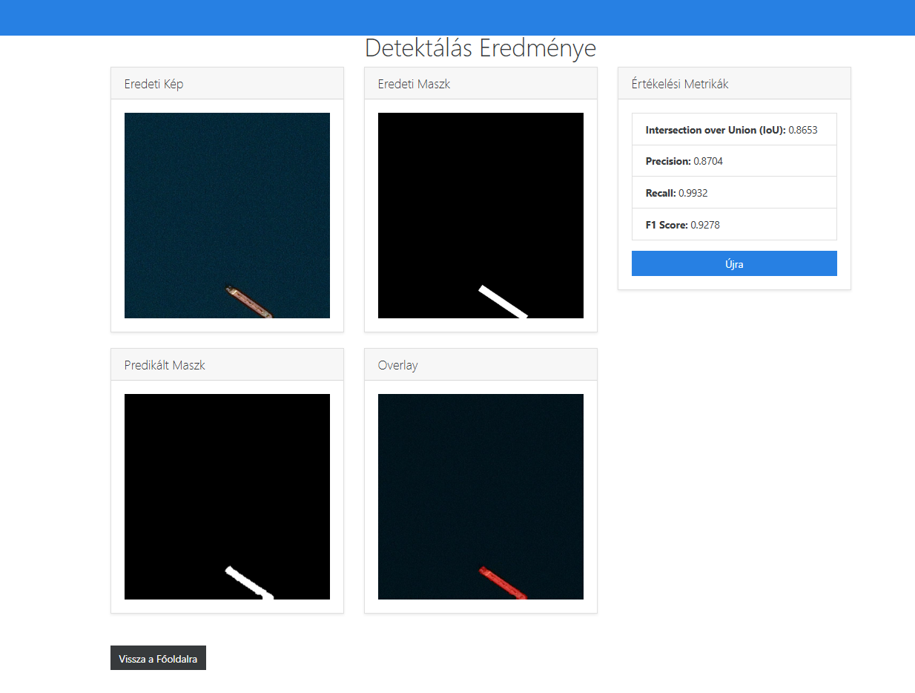
DEMO

Slide 8
Jövőbeli tervek
Hiperparaméter optimalizáció a nagy modellen
Augmentálás kipróbálása
Alternatív modellek

Slide 9
Köszönjük a figyelmet!

